Slide 1

به نام خدا
منطقه قالی بافی هریس
زهره کریمی راد
پاییز 1400

Slide 2

معرفی منطقه قالی بافی هریس
شهرستان هریس به مرکزیت هریس واقع در ۷۵ کیلومتری شمال شرق تبریز مرکز استان آذربایجان شرقی، از دیرباز به واسطه تولید قالی هایی با طرح و نقش منحصر به فرد از شهرت جهانی برخوردار بوده است.
عمده شهرت این قالی ها به واسطه داشتن طرح و نقش نیمه هندسی و نیمه گردان در کنار استفاده از رنگ های گیاهی حاصل از طبیعت منطقه است. شهر هریس به واسطه وسعت، جمعیت و موقعیت جغرافیایی و سیاسی به عنوان مرکز شهرستان همواره از اهمیت خاصی در تولید فرش این منطقه برخوردار بوده است. طرح فرش های تولیدی در روستاها و مناطق همجوار همواره متأثر از سفارش های تولید تجار و بازرگانان محلی مستقر در این شهر است. گرچه امروزه از کیفیت و حجم تولید فرش در این شهرستان کاسته شده، ولی اهمیت این منطقه به منزله یک حوزه ممتاز قالی بافی ایران هنوز حفظ شده است. فرش های تولیدی عمدتا در اندازه های بزرگ تر از شش متر مربع و با رجشمار ۱۸ الی ۲۵ گره در هر هفت سانتی متر تهیه می شوند.

Slide 3
قالی هریس
قالی های هریس بهترین نوع قالی های منطقه آذربایجان محسوب می گردند. این قالی ها سنگین و بادوام هستند. قالی های مشهور پر طاقت و سرشار از ویژگی های متمایز و در عین حال ارزان به این ناحیه تعلق دارد و مدت یک قرن است که مردم جهان آن را به عنوان قالی «گراوان» یا «هریس» می شناسند. بدون شک از آغاز قرن نوزدهم و قبل از این تاریخ حرفه قالی بافی در ناحیه هریس متداول بوده است.
سیسیل ادواردز می گوید: «تصور می کنم می توان اتفاق هایی را که در این زمینه روی داده است با اطمینان نسبی بازگو کرد. تجار تبریزی می دانستند که کشورهای مغرب زمین به جای تخته فرش های باریک و دراز (کناره) با طرح های تکراری که تا آن زمان در روستاها تهیه می گردید، خواستار قالی هایی هستند که با طرح ترنج بافته شده باشند. بنابراین ضروری به نظر می رسید که یکی از تجار طرحی از طرح های معمولی گردان یعنی طرح «لچک ترنجی» را به «گراوان» یا «بخشایش» و یا «هریس» بفرستد و مشاهده کند که قالیبافان روستایی چگونه از آن استفاده می کنند. بدیهی است آنچه انتظار می رفت به وقوع پیوست. یعنی قالیبافان این ناحیه از بافتن طرح های گردان عاجز بودند این طرح را به شکسته تبدیل کردند، یعنی آن را به صورت خطوط عمودی و افقی و اریب 45 درجه درآوردند. به این ترتیب طرح «هریس» یا «گراوان» به وجود آمد. این برداشت قالی بافان هریس از طرح لچک ترنج است.» تمایل قالی بافان این ناحیه به تغییر خطوط منحنی به مستقیم یا تبدیل «گردان» به «شکسته» را امروزه نیز می توان در هر یک از این روستاها مشاهده کرد. این کار خصوصیت خاصی به قالی های آنان داده که در سراسر جهان مشهور است.

Slide 4
ابعاد فرش های هریس
فرش‌های هریس معمولا ابعاد مشخصی هم دارند. عمدتا این فرش‌ها در ابعاد 6، 12 و 20 متری تولید می‌شوند. البته این‌ها تنها ابعاد این فرش‌ها نیستند و قالی‌هایی در ابعاد بزرگتر و کوچکتر و همچنین کناره‌ در سایزهای گوناگون نیز می‌توان در فرش‌های این منطقه یافت.
جنس فرش‌های هریس
پشم در اغلب موارد پرز فرش هریس را تشکیل می‌دهد. استفاده از پشم دست‌ریس در قالی در گذشته بیشتر بوده است. اما در حال حاضر تنها تولیدات با کیفیت‌تر با پشم دستریس تهیه می‌شوند. فرش هریس از جمله فرش‌هایی است که کماکان با پشم تولید می‌شود و در نتیجه کیفیت خود را حفظ کرده است. تار و پود فرش‌های هریس نیز معمولا از کتان یا همان نخ پنبه است. البته در گذشته و در نمونه‌های قدیمی‌تر از ابریشم نیز استفاده می‌شده است.

Slide 5
نوع گره‌های فرش های هریس
نوع گره فرش‌های هریس از نوع ترکی است. این نوع گره‌ها معمولا تراکم بافت نسبتا کمی را در فرش ایجاد می‌کنند. به طور معمول تراکم فرش‌های هریس حدود 1000 گره در هر دسی‌متر مربع، یعنی معادل 20 الی 25 رج، می‌باشند. البته نمونه‌هایی ریزبافت‌تر نیز در گذشته تولید شده و همچنان نیز می‌شود.
نوع پرز فرش های هریس
فرش‌های هریس معمولا دارای پرزهای بلندی هستند. این پرزها همانگونه که اشاره شد معمولا از پشم مرغوب و با دوام تهیه می‌شوند. درشتی بافت و پرزهای بلند، در هنگام راه رفتن و نشستن بر روی فرش، احساس خوش‌آیندی را ایجاد می‌کند که در کمتر فرش دیگری می‌توانیم شاهد آن باشیم. در بعضی انواع قدیمی فرش‌های هریس پرزهای ساییده و کوتاه نیز دیده می‌شوند که در اصطلاح به آن‌ها دانه ذرتی می‌گویند، که البته زیبایی خاص خود را دارند.

Slide 6
رنگرزی در هریس
پوشش گیاهی هر منطقه تعیین کننده نوع رنگینه های قالی های آن منطقه است. در قالی های هریس رنگ های تیره و تلخ با هارمونی خاصی به کار میروند از قبیل :
سرمه ای تیره ، قهوه ای سیر ، قرمز روناسی ، مسی ، سبز تیره و . . . که همان طور که گفته شد از رنگینه های گیاهی اطراف بدست می آیند که عبارتند از :
روناس ، ذلیر ، تولوخ کولی ، پوست پیاز ، قره چوپ ( چوب سیاه ) ، نیل کلکته ، دوه قولاغی ( گوش شتر) ریشه اشگون که در رنگرزی سنتی رایج است. همچنین برای دندانه دادن از سنگ قیناخ ، زاج سفید ، اکسید آهن و دوغ استفاده می کنند.

Slide 7
رنگبندی قالی هریس
عوامل بسیاری در انتخاب و گزینش رنگهای قالی هر منطقه دخیلند، عواملی مثل پوشش گیاهی، شرایط اقلیمی، روحیات و خصلت های قومی و ملی، حس زیبایی شناسی و... . حس زیبایی شناسی و پرورش آن طی سالیان متمادی در انتخاب نوع رنگها و میزان روشنایی و تاریکی و حتی همنشینی آنها نقش بسیار مهمی ایفا می کند. وجود منابع طبیعی گیاهی و معدنی در منطقه و استفاده رنگرزان محلی از این نوع مواد طبیعی باعث بالا رفتن کیفیت الیاف و مصالح گردیده است.
رنگ های قرمز روناسی، نارنجی، قهوه ای، صورتی روشن و سیر، عاجی، سورمه ای، نخودی، سبز سدری، مشکی، بژ، آبی روشن و تیره از جمله مهمترین رنگهای فرش هریس به حساب می آیند. بافندگان از آبی به عنوان رنگ متضاد به شكل خطوطی در میان رنگها استفاده می کنند. زمانی که رنگ زمینه آبی تیره و نخودی است، همنشینی رنگ های سبز سدری، قهوه ای، نارنجی و عاجی در نقش ها لطافت خاصی به طرح می بخشد. رنگ های قهوه ای، بژ و فیروزه ای نشانه فرش های قدیمی تر است. امروزه روستاییان نخ های آماده را از بازارهای تبریز و اردبیل تهیه می کنند. اغلب این نخها پشمی است که از دباغ خانه ها به دست می آید و از حیث جنس با نخهایی که قبلا از ایلات چادرنشین می خریدند تفاوت بسیار دارد. نخ های ایلیاتی دارای الیاف بلند و تاب بیشتری بوده و وقتی آنرا رنگ می کنند سایه روشن های خاصی از آن به دست می آید.

Slide 8
طرح های قالی هریس
انواع طرح های قالی هریس به قرار زیر است : تاجری، حیات نقشه، حاج عظیم نقشه، آقا على اشرف نقشه، چلنگر نقشه، امیر ارسلان (گون پاپاق، به معنی کلاه پشمی)، صبوری یا سیل آپاران (سیل برا)، قره قاش (سیاه ابرو)، لاحلى نقشه، افشان نقشه، ایدگول (گل سنجد)، هفت برکه یا هفت حوض، قاچ خاتون یا داش خاتون. تمام این طرح ها جز افشان که به صورت افشان شکسته است، به صورت «لچک ترنج» بافته می شوند و معمولا نام تولید کننده بر روی طرح گذاشته می شود. مثلا طرح حاج عظیمی به صورت ترنج لوزی و صمدخانی ترنج مدور و داش خاتون یا قاچ خاتون ترنج کف ساده هستند و نام طرح ها بیشتر به نام افرادی که تولیدکننده و با تغییر دهنده نقشه اصلی آن به شکل جدید بوده اند، نام گذاری شده است. وجه مشترک تمام طرحها خطوط شکسته و هندسی آنهاست.
نقشه قالی های هریس معمولا لچک ترنج است که در اصطلاح محلی به آن گوشه گوبک می گویند.حاشیه های معروف چایدانی (سماوری)، بالوق (ماهی)، شاماما (گلی گرد با نوعی طالبی) از جمله حواشی فرش هریس محسوب می گردند. حواشی قالی هریس معمولا سه قسمتی است. یک حاشیه پهن و دو حاشیه باریک که حاشیه پهن را احاطه می کنند. معمولا رنگ زمینه حاشیه پهن تیره در نظر گرفته می شود که این امر باعث جلوه بیشتر نقوش متن در قالی می گردد.
فرش های این ناحیه معمولا در سبک شاخه شکسته در اندازه های قالیچه و قالی بافته می شوند. معمولا ترنج میانی بر زمینه فرش تسلط دارد به نحوی که قسمت بزرگی از فرش را می پوشاند. لچک ها نیز اغلب مشابهت فراوانی با ترنج میانی دارند. قالیبافان هریس در گذشته از نقشه استفاده نمی کردند و اغلب فرش های خود را به کمک حافظه می بافتند و یا حداکثر از طرح قالیچه دیگری که در کنار دستگاه آویزان بود در بافت فرش یاری می جستند.

Slide 9
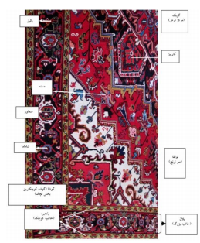
طرح لچک ترنج تاجری
زمینه شامل انواعی از غنچه ها و برگ های کوچک است. ترنج به شکل مربع از سه زمینه تشکیل شده، در زمینه اول چهار قاب و زمینه دوم به شکل لوزی و زمینه سوم به شكل مربع است. لچک شامل یک طرح گوشه به شكل مربع و یک بخش به رنگ سفید شامل انواعی از غنچه است. حاشیه با طرح سماوری با قاب های اسلیمی بزرگ است. به طور کلی نقوش از نظر اندازه از هماهنگی مناسبی در کنار یکدیگر برخوردار لچک وگوشه در اندازه بزرگ است، خط لچک تقریبا از دو سوم نصف طول متن شروع شده و در ضلع عرضی به هم متصل گشته است. در قسمت میانی خط جداکننده لچک از زمینه 4 پله قرار دارد. در بخش زمینه لچک، تعدادی غنچه در اندازه های کوچک و متوسط به خط جدا کننده متصل هستند. ترنج در اندازه متوسط و به شکل مربع لوزی، درون آن یک لوزی قرارگرفته است، سرترنج در اندازه کوچک و به شکل گل شاه عباسی است. پهنای حاشیه در حدود یک دوم نصف عرض متن است. به طور کلی در زمینه گل های متنوع، متصل به شاخه در اندازه متوسط قرار گرفته اند.

Slide 10
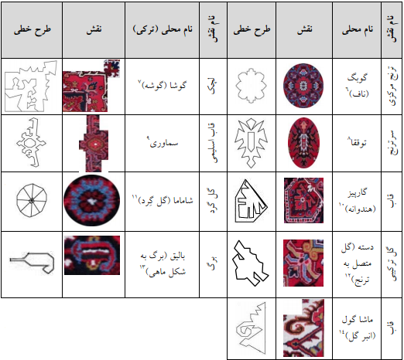
اجزا و نقشمایه های طرح لچک ترنج تاجری

Slide 11
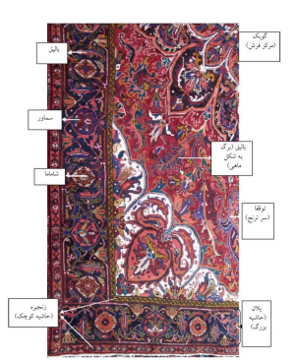
طرح لچک ترنج صمد خان
زمینه شامل انواعی از برگ های بزرگ بوده و ترنج از دو بخش تشکیل شده است و دارای انواعی از گل های ترکیبی و سر ترنج به شکل قاب اسلیمی بزرگ است. لچک بدون گوشه، دارای یک قاب بزرگ اسلیمی به شکل واژگون و چند گل ترکیبی بزرگ است. حاشیه متشکل از طرح سماوری است. خط لچک از دو سوم نصف طول متن، به شکل خطوط منحنی شروع شده و در ضلع عرضی به هم متصل است. ضلع طولی لچک کشیده تر از ضلع عرضی آن است، در مرکز لچک یک قاب اسلیمی بزرگ به صورت واژگون قرار گرفته و لچک بدون گوشه است. در لچک چند نوع گل شاه عباسی در اندازه های متفاوت قرار گرفته است. ترنج به شکل دایره و سرترنج به شکل قاب اسلیمی و کشیده است و گو بک در ترنج به شکل گل لاله است. به طور کلی متن با برگ های بزرگ و خمیده پوشیده شده و تراکم تقوش در این طرح زیاد است. حاشیه به اندازه یک دوم نصف عرض متن است. قاب اسلیمی و گل شاماما در اندازه بزرگ است. پهنای حاشیه کوچک بیرونی دو برابر حاشیه کوچک درونی است.

Slide 12
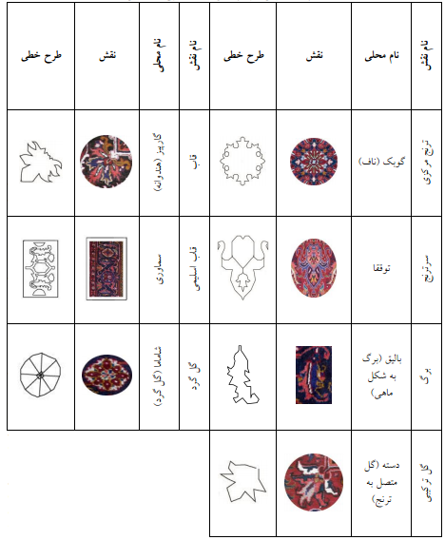
اجزا و نقشمایه های طرح لچک ترنج صمد خان

Slide 13
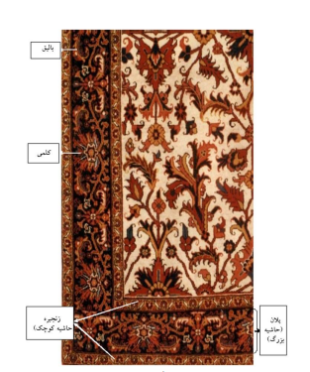
طرح افشان
این طرح بدون لچک و ترنج بوده است. زمینه شامل انواعی از برگ های بزرگ ترکیبی و گل های گرد و غنچه است. آنچه در این طرح بیشتر حائز اهمیت بوده، حاشیه به نام کلمی با واگیرهای از دو گل شاه عباسی بزرگ و یک گل ترکیبی در میان گل ها است.
این طرح به دلیل افشان بودن، بدون ترنج، سر ترنج و لچک است، اما دارای یک گویک کوچک در مرکز است. حاشیه یک دوم نصف عرض متن بوده، با یک حاشیه متفاوت به نام کلمی، واگیرهای از یک گل گرد و یک گل شاه عباسی، دو برگ و یک شاخه از گل های گرد کوچک تشکیل است، زمینه با انواعی از برگ های بزرگ ترکیبی، گلهای گرد و شاه عباسی و غنچه ها و گل های گرد کوچک با شاخه هایی به هم متصل هستند.

Slide 14
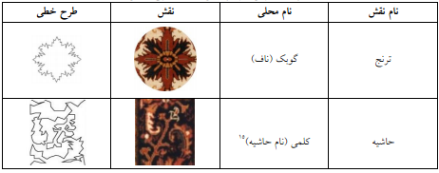
اجزا و نقشمایه های طرح افشان

Slide 15
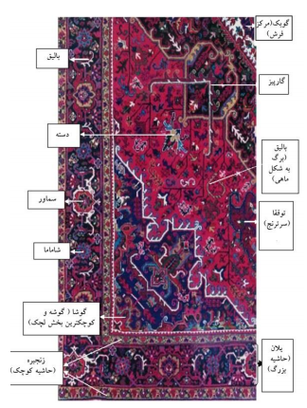
طرح لچک ترنج صبوری
زمینه شامل انواعی از گل ها و برگ های کوچک است. ترنج به شکل لوزی از در زمینه تشکیل شده، با انواعی از برگها و گل های کوچک و سرترنج بزرگ به شکل قاب اسلیمی است. لچک با خطوط به شکل قاب از زمینه جدا شده است، با گوشه بسیار کوچک و انواعی از گل های شاه عباسی بوده و حاشیه با طرح سماوری با انواعی از گل های گرد است.
لچک از حدود سه پنجم نصف طول متن شروع شاه و در عرض به هم متصل نیست. خط جدا کننده لچک از زمینه به شکل گل لاله است. گوشه در اندازه کوچک، ضلع طولی و عرضی لچک با هم برابر و لچک با زاویه 45 درجه رسم شاده و یک قاب اسلیمی کوچک در مرکز لچک است. ترنج به شکل لوزی با زاویه 45 درجه با دو زمینه رسم شاده، سرترنج به شکل قاب اسلیمی است، یک نقش به شكل ۷ در چهار سوی ترنج بر روی قاب (گار پیز) قرار دارد و کار بیز در اندازه بزرگ و دسته در اندازه کوچک است. زمینه متن با شاخه هایی از غنچه و برگ در اندازه کوچک با شاخه هایی به هم متصل است. حاشیه یک دوم نصف عرض متن و قاپ اسلیمی و شاماما در حاشیه در اندازه بزرگ بوده و تراکم نقوش در زمینه حاشیه زیاد است.

Slide 16
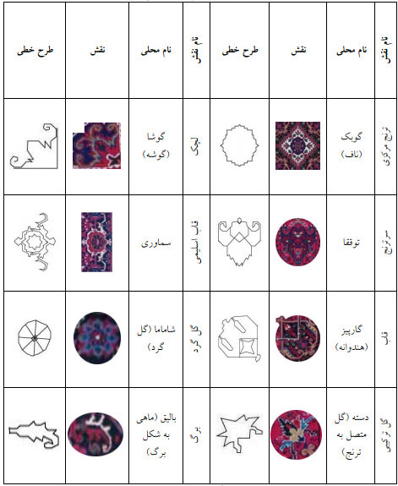
اجزا و نقشمایه های طرح لچک ترنج صبوری

Slide 17
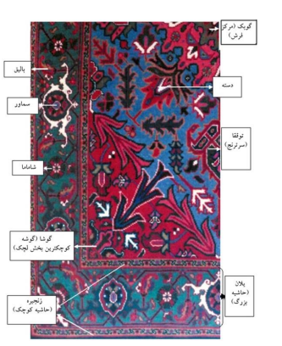
طرح لچک ترنج اسماعیل بیگ
زمینه با انواعی از برگها پر شده و ترنج به شکل دایره شامل دو زمینه است و چهار گل ترکیبی بزرگ در چهار سوی ترنج دارد. لچک با دو برگ بزرگ از زمینه جدا شده و یک برگ بزرگ در مرکز لچک قرار دارد و دارای یک گوشه بسیار کوچک است. حاشیه دارای طرح سماوری بوده و به طور کلی تراکم نقوش کمتری دارد.
لچک از دو سوم نصف طول متن شروع شده و در ضلع عرضی به هم متصل نیست، خط جدا کننده لچک از زمینه از دو برگ بزرگ تشکیل شده و لچک با یک برگ بزرگ در وسط و یک گوشه کوچک است. ترنج به شکل دایره در اندازه کوچک بوده، چهار دسته بزرگ در چهار سوی ترنج قرار دارد و سرترنج به شکل قاب اسلیمی بزرگ است. پهنای حاشیه به اندازه یک دوم نصف عرض متن است، قاب های اسلیمی در حاشیه در اندازه بزرگ بوده و نقش گوشه در چهار گوشه حاشیه بزرگ تکرار شده و به طور کلی زمینه متن خلوت است.

Slide 18
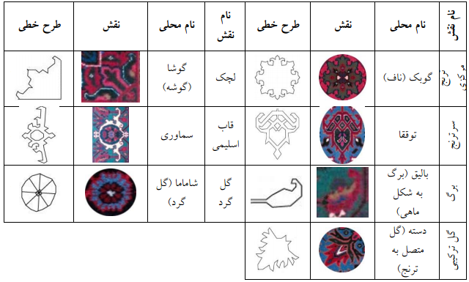
اجزا و نقشمایه های طرح لچک ترنج اسماعیل بیگ

Slide 19
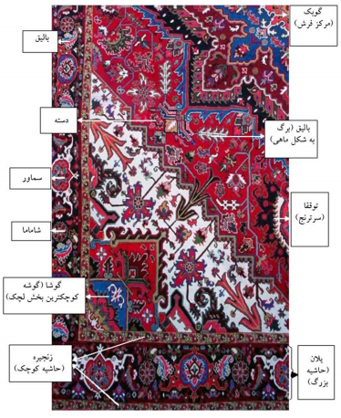
طرح لچک ترنج یدی گول
زمینه شامل برگ و گل های متنوعی است. ترنج به شکل دو مربع است که به صورت ضربدر بر روی هم قرار گرفته اند و از پنج زمینه تشکیل شده است. سرترنج بزرگ بوده و لچک به شکل لچک طرح تاجری است، با این تفاوت که در کنار لچک، دو برگ بزرگ و دو گل ترکیبی قرار دارد. حاشیه باطرح سماوری با واگیرهای از قاب های اسلیمی بزرگ است.
لچک از سه چهارم نصف طول متن شروع شده، در عرض به هم متصل است و با زاویه 45 درجه و در اندازه بزرگ رسم شده است. خط جدا کننده لچک از زمینه از ۹ پله تشکیل شده است. سه برگ کشیده در بخش لچک قرار دارد، دو برگ در دو سوی گوشه و یک برگ در مرکز لچک. دو گل گرد در دو سوی گوشه قرار گرفته اند. در واقع لچک ترکیبی از لچک تاجری و اسماعیل بیگ است. ترنج با زاویه 45 درجه در اندازه متوسط رسم شده و دارای پنج زمینه، بدون گارپیز و چهار دسته کوچک در چهار سوی ترنج است. سرترنج به شکل گل شاه عباسی بزرگ است و متن زمینه با غنچه ها و برگ هایی که با شاخه هایی به هم متصل هستند، پر شده است. حاشیه یک سوم نصف عرض متن بوده، قاب اسلیمی و شاماما و برگها در حاشیه در اندازه بزرگ و تراکم نقوش در زمینه حاشیه زیاد است.

Slide 20
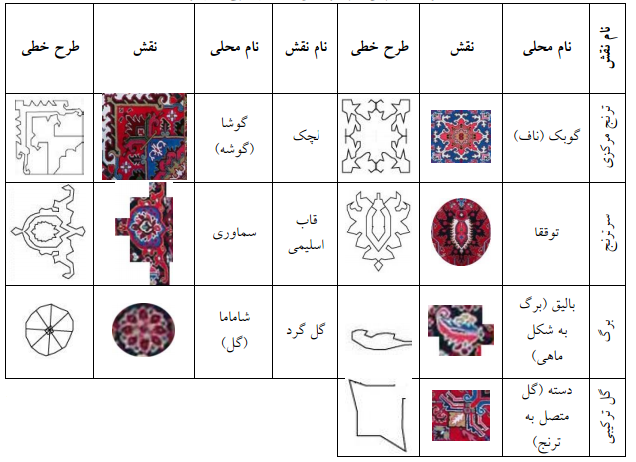
اجزا و نقشمایه های طرح لچک ترنج یدی گول

Slide 21
بدیهی است که مواردی که ذکر شد، برخی از مشخصه‌های معمول فرش هریس می‌باشند و طبیعی است که تمام فرش‌های بافته شده در این منطقه در این چارچوب قرار نمی‌گیرند. نکته دیگر اینکه در نزدیکی شهرهریس، شهرها و روستاهای دیگری همچون بخشایش، مهربان نیز وجود دارند که مردمان آن به تولید فرش مشغول‌اند، اما اغلب تولیدات شهر هریس کیفیت بالاتری نسبت به آن‌ها دارند.

Slide 22
منابع
مقاله ساختار شناسی طرح در قالی های معاصر هریس نوشته شبنم محمدی و علی وندشعاری
مقاله بررسی بن مایه های انتزاعی در قالی هریس نوشته حسن عزیزی و مهناز نوائی
مقاله بررسی نقش دستمال نقشه ها در طرح و نقش قالی های هریس
سایت قالیکده

